Slide 1
Thực hành lập trình mạng
Nhóm
1. Trần Văn Anh Sơn
2. Hà Thị Huệ
3. Dương Thị Huệ
4. Đặng Văn Hải
5. Deng Phommachac

Slide 2
HTTP và HTTPS
HTTPS (HyperText Transfer Protocol Secure) và chính là giao thức HTTP có sử dụng thêm các chứng chỉ SSL (secure Sockets Layer) giúp mã hóa dữ liệu truyền tải nhằm gia bảo mật giữa Web sever đến các trình duyệt web. Nói cách khác HTTPS là phiên bản HTTP nhưng an toàn hơn, bảo mật hơn
HTTP (HyperText Transfer Protocol) (giao thức truyền tải siêu văn bản), là một giao thức cơ bản dùng cho World Wide Web (www) để truyền tải dữ liệu dưới dạng văn bản, hình ảnh, video, âm thanh và các tập tin khác từ Web server đến các trình duyệt web và ngược lại.

Slide 3
Hoạt động của http và https
HTTPS hoạt động tương tự như HTTP nhưng được bổ sung thêm SSL và giao thức TSL. Các giao thức này đảm bảo rằng không ai khác ngoài các máy khách và máy chủ có thể hack thông tin, dữ liệu ra ngoài. Cho dù bạn sử dụng máy tính cá nhân hay công cộng đi chăng nữa, các chứng chỉ SSL vẫn đảm bảo thông tin liên lạc của máy khách với máy chủ luôn được an toàn và chống bị dòm ngó.
HTTP hoạt động trên mô hình Client (máy khách) –Server (máy chủ). Các máy khách sẽ gửi yêu cầu đến máy chủ và chờ sự hồi đáp của máy chủ. Để có thể trao đổi thông tin được với nhau, các mảy chủ và máy khách phải thực hiện trên một giao thức thống nhất, đó chính là HTTP.

Slide 4
Port trên http và https
Định nghĩa đơn giản Port chính là một cổng để xác định thông tin nhận được trên máy khách sau đó phân loại gửi đến máy chủ. Mỗi một Port có số hiệu riêng với chức năng riêng biệt. Ví dụ như để gửi và nhận email được thực hiện qua Port 25, giao thức truyền tải file thực hiện qua Port 21. Còn HTTP sử dụng Port 80 trong khi HTTPS là Port 443.

Slide 5
Mức độ bảo mật http và https
HTTPS hỗ trợ việc xác thực tính đích danh của website mà máy khách truy cập thông qua việc kiểm tra xác thực bảo mật (Security Certificate). Các xác thực bảo mật này được cung cấp và xác minh bởi các CA (Certificate Authority) uy tín. Khi được xác thực từ CA người dùng sẽ biết được mình đang truy cập vào đúng website cần tìm thay vì một web mạo danh nào đó. Việc bảo mật HTTPS không phải là 100% an toàn nhưng tốt hơn HTTP rất nhiều. Tất nhiên với HTTP không được mã hóa thông tin nên rất dễ bị Hacker tấn công.

Slide 6
Kết luận
HTTPS hiển nhiên là an toàn hơn so với HTTP rất nhiều trong việc mã hóa dữ liệu, bảo mật thông tin cá nhân. Tuy nhiên ưu điểm của HTTP là tốc độ phản hồi của website truy cập nhanh hơn HTTPS rất nhiều và được sử dụng cho các trang tin tức cần thông tin nhanh, còn phải nhập dữ liệu như tài khỏa ngân hàng, email cá nhân thì nên sử dụng HTTPS. Ngoài ra chúng ta cũng dễ dàng nhận biết với biểu tượng khóa ở thanh địa chỉ để phân biệt website đó có sử dụng HTTPs hay không.

Slide 7
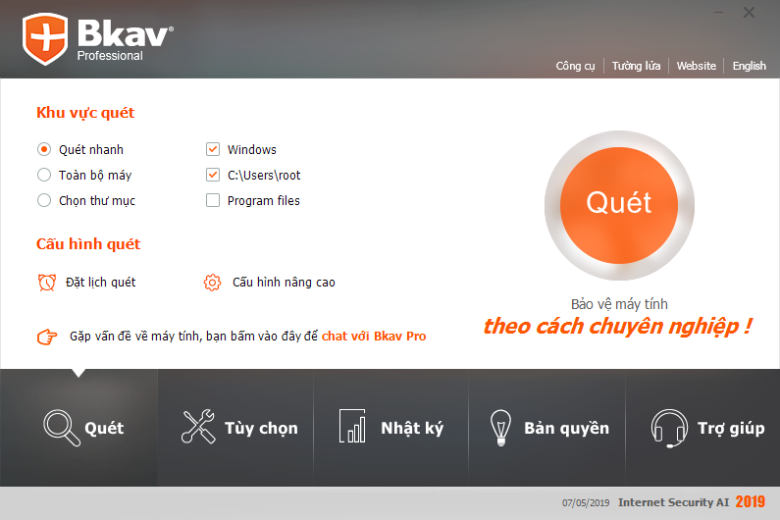
App BKAV
Chức năng:
1. Quét nhanh virus máy tính.
2. Chọn vùng quét
3. Đặt lịch quét
4. Cài đặt nâng cao.

Slide 8
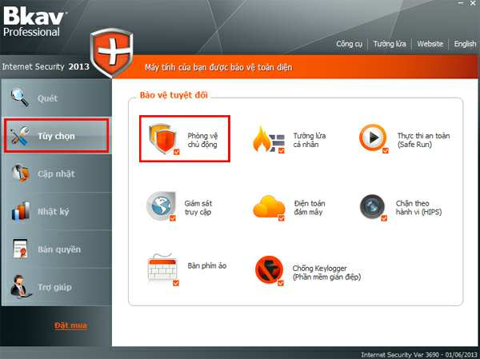
App BKAV
User Interface: Giao diện người dung được thiết kế và đặt trong tập tin hệ thống
Business Rule: Các dịch vụ nghiệp vụ, thuật toán được đặt trong tập tin hệ thống. Được mã hóa ở một định dạng nhất định.
Data Storage: Tầng lưu trữ dữ liệu ngay trong tập tin hệ thống. Mỗi thay đổi của người dùng về ứng dụng sẽ được lưu lại ở tập tin chứa nó.
Kết luận. BKAV thuộc kiểu kiến trúc đơn tầng.

Slide 9
Kiến trúc đơn tầng (Single-tier Architecture)
VD: Chương trình game cờ tướng (off-line)
Chức năng: Người chơi, bot AI, các mức độ chơi.
User Interface: giao diện người dùng được thiết kế trên thiết bị của Client. Bao gồm: menu game, giới thiệu, cài đặt mức độ, lưu trữ.
Business Rule, Data Storage Service: các chương trình tính toán và hệ thống lưu trữ dữ liệu người chơi được tích hợp ngay trên thiết bị. Thuật toán AI bot, giải thuật trò chơi được định dạng mã hóa và lưu 1 file riêng trong hệ thống.

Slide 10
Kiến trúc hai tầng (Two - Tier Architecture)
VD:Phần mềm quản lí bán hàng
User Interface: giao diện người dùng được thiết kế trên thiết bị của Client. Bao gồm các chức năng: In hóa đơn, danh sách mặt hàng, tính tiền, truyền yêu cầu cho sever.
Data Storage Service: được thiết kế ở sever định nghĩa giao thức protocol để trao đổi thông tin giữa Client và Sever. Sever có thể dùng chung cho nhiều chi nhánh cửa hàng do vậy việc nâng cấp và sửa lỗi được dễ dàng.

Slide 11
Kiến trúc đa tầng (N-Tier Architecture)
VD: Game cờ online
User Interface: giao diện người dùng được thiết kế trên thiết bị của Client. Chức năng. Giao diện trò chơi, các cài đặt trò chơi, menu
Data Storage: Dữ liệu người chơi được lưu trữ tại sever. Định nghĩa giao thức protocol giúp giao tiếp giữa các Client và sever, khi đăng nhập dữ liệu người chơi sẽ được gửi về thiết bị của Client.
Business Rule: Được thiết kế tại một sever riêng bao gồm các tính toán dữ liệu giúp giảm tải phía Data Storage kéo theo hệ thống ổn định hơn tuy nhiên khó khăn trong khâu thiết kế.

Slide 12
Chương 2

